Slide 1
Je me prèsente
Salut je m'appelle Jesimin Messina j'ai 16 ans j'habite à Trapani et j'aime vraiment l'idée de ce projet de durabilité

Slide 2
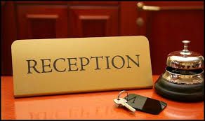
Je fréquente une école hôtelière dans le secteur du tourisme et j'aimerais travailler comme réceptionniste car j'aime beaucoup être en contact avec les gens et socialiser

Slide 3
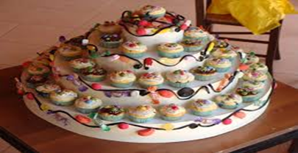
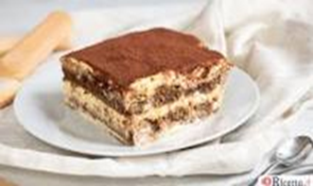
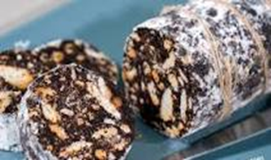
et dans mon temps libre j'aime vraiment faire des bonbons. en particulier les gâteaux et les muffins. Mon dessert préféré est le tiramisu et un dessert sans cuisson à base de doigts de dame, café, mascarpone, œufs, cacao non sucré et sucre. un autre dessert que je préfère et que j'aime faire est le salami au chocolat fait avec des biscuits, du cacao amer, du beurre, du lait et des œufs

Slide 4
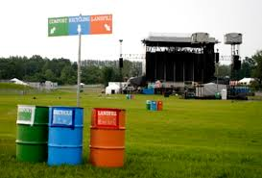
J'aime aussi beaucoup écouter de la musique pendant mon temps libre, une très belle chanson qui parle aussi de durabilité est de Laura Paosini intitulée sister earth ou encore la chanson jovanotti "la vita vale"

